Slide 2
Potenssin laskusääntöjä

Slide 3
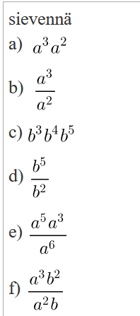

Slide 4
Lisää laskusääntöjä

Slide 5
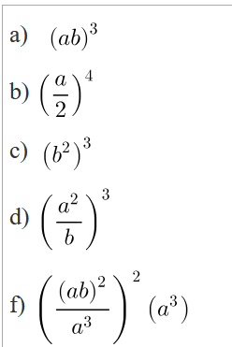

Slide 6
Negatiivinen potenssi

Slide 7
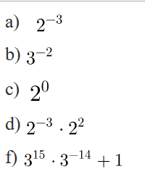

Slide 8
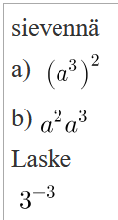
kotiin

